Slide 1

Intelligence artificielle
HumanForYou
1

Slide 2
Sommaire
Préparation du dataset,
Choix des Algorithmes retenus,
Démarche mise en œuvre pour améliorer un modèle,
Analyse des résultats obtenus,
Choix du modèle,
Propositions finales
2

Slide 3



Préparation du dataset
General_data.csv
in_time.csv
F(x)
manager_survey_data.csv
Dataset final
out_time.csv
employee_survey_data.csv
3

Slide 4
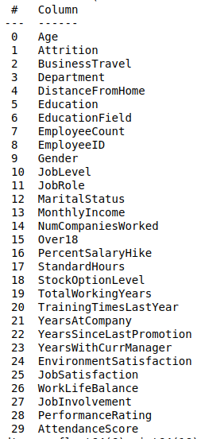
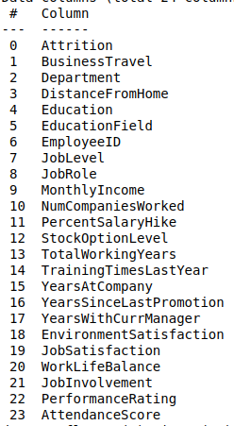
Préparation du dataset
Après suppression
de colonnes
Dataset après fusion
4

Slide 5
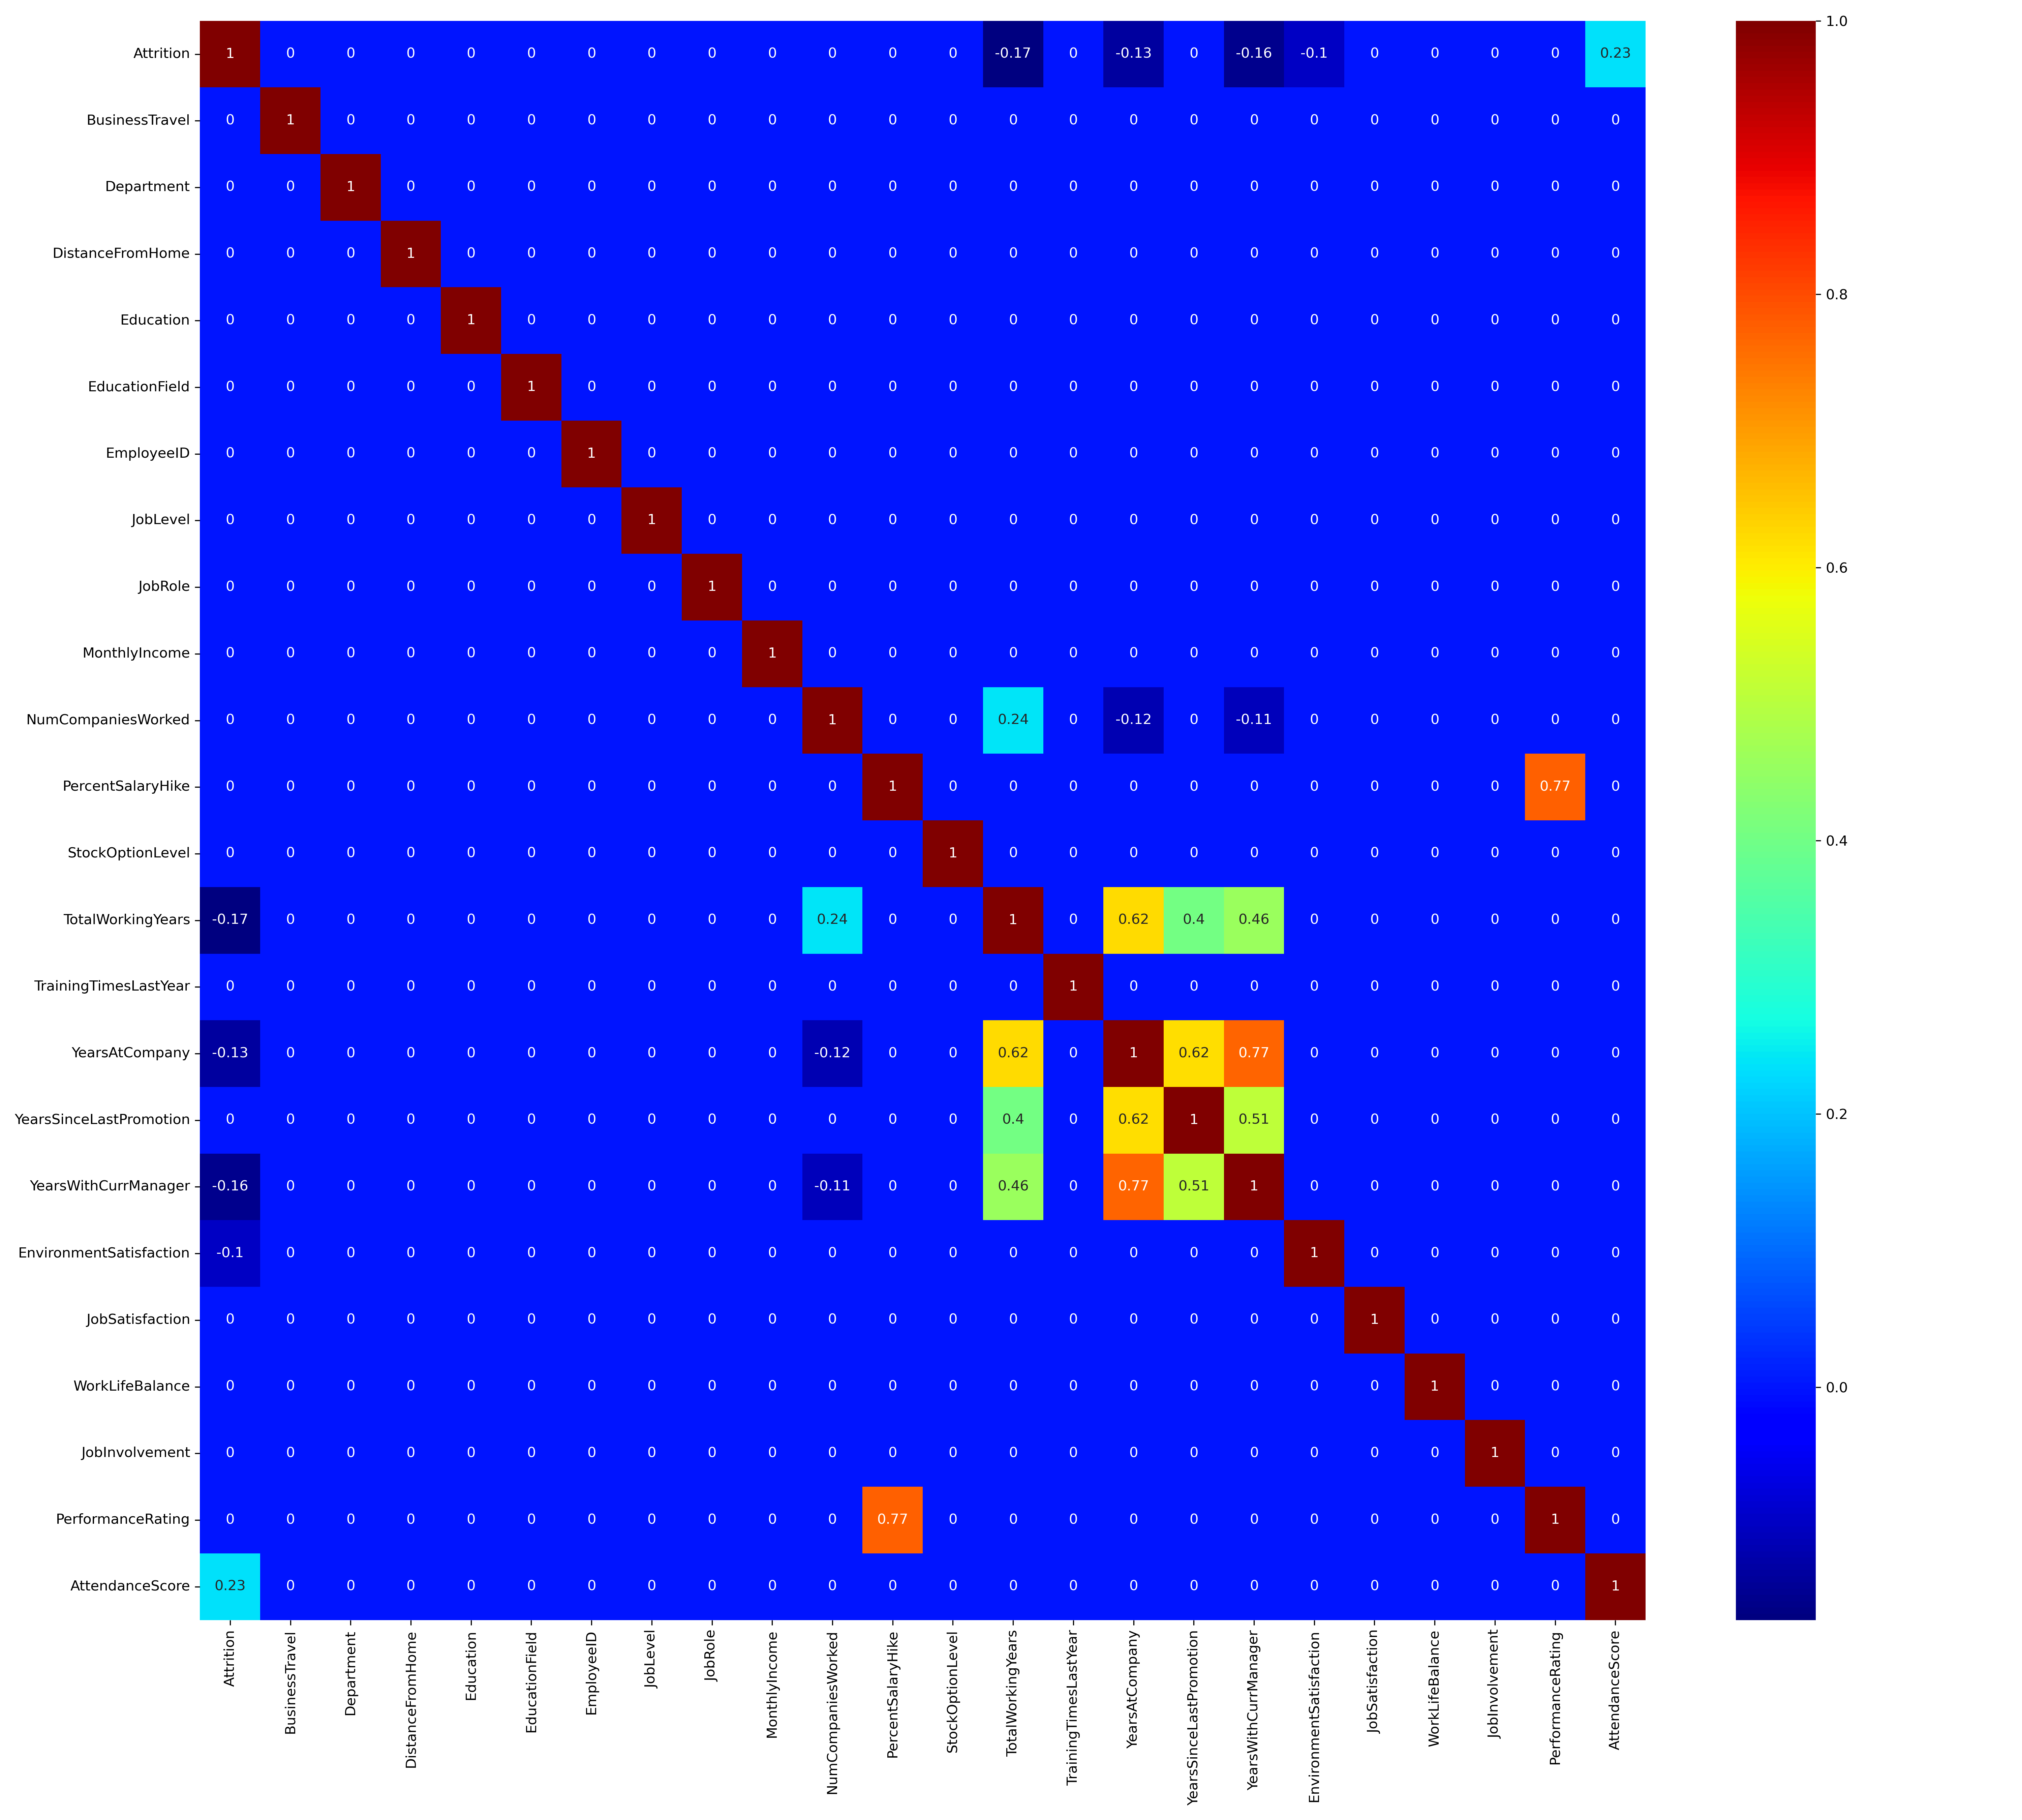
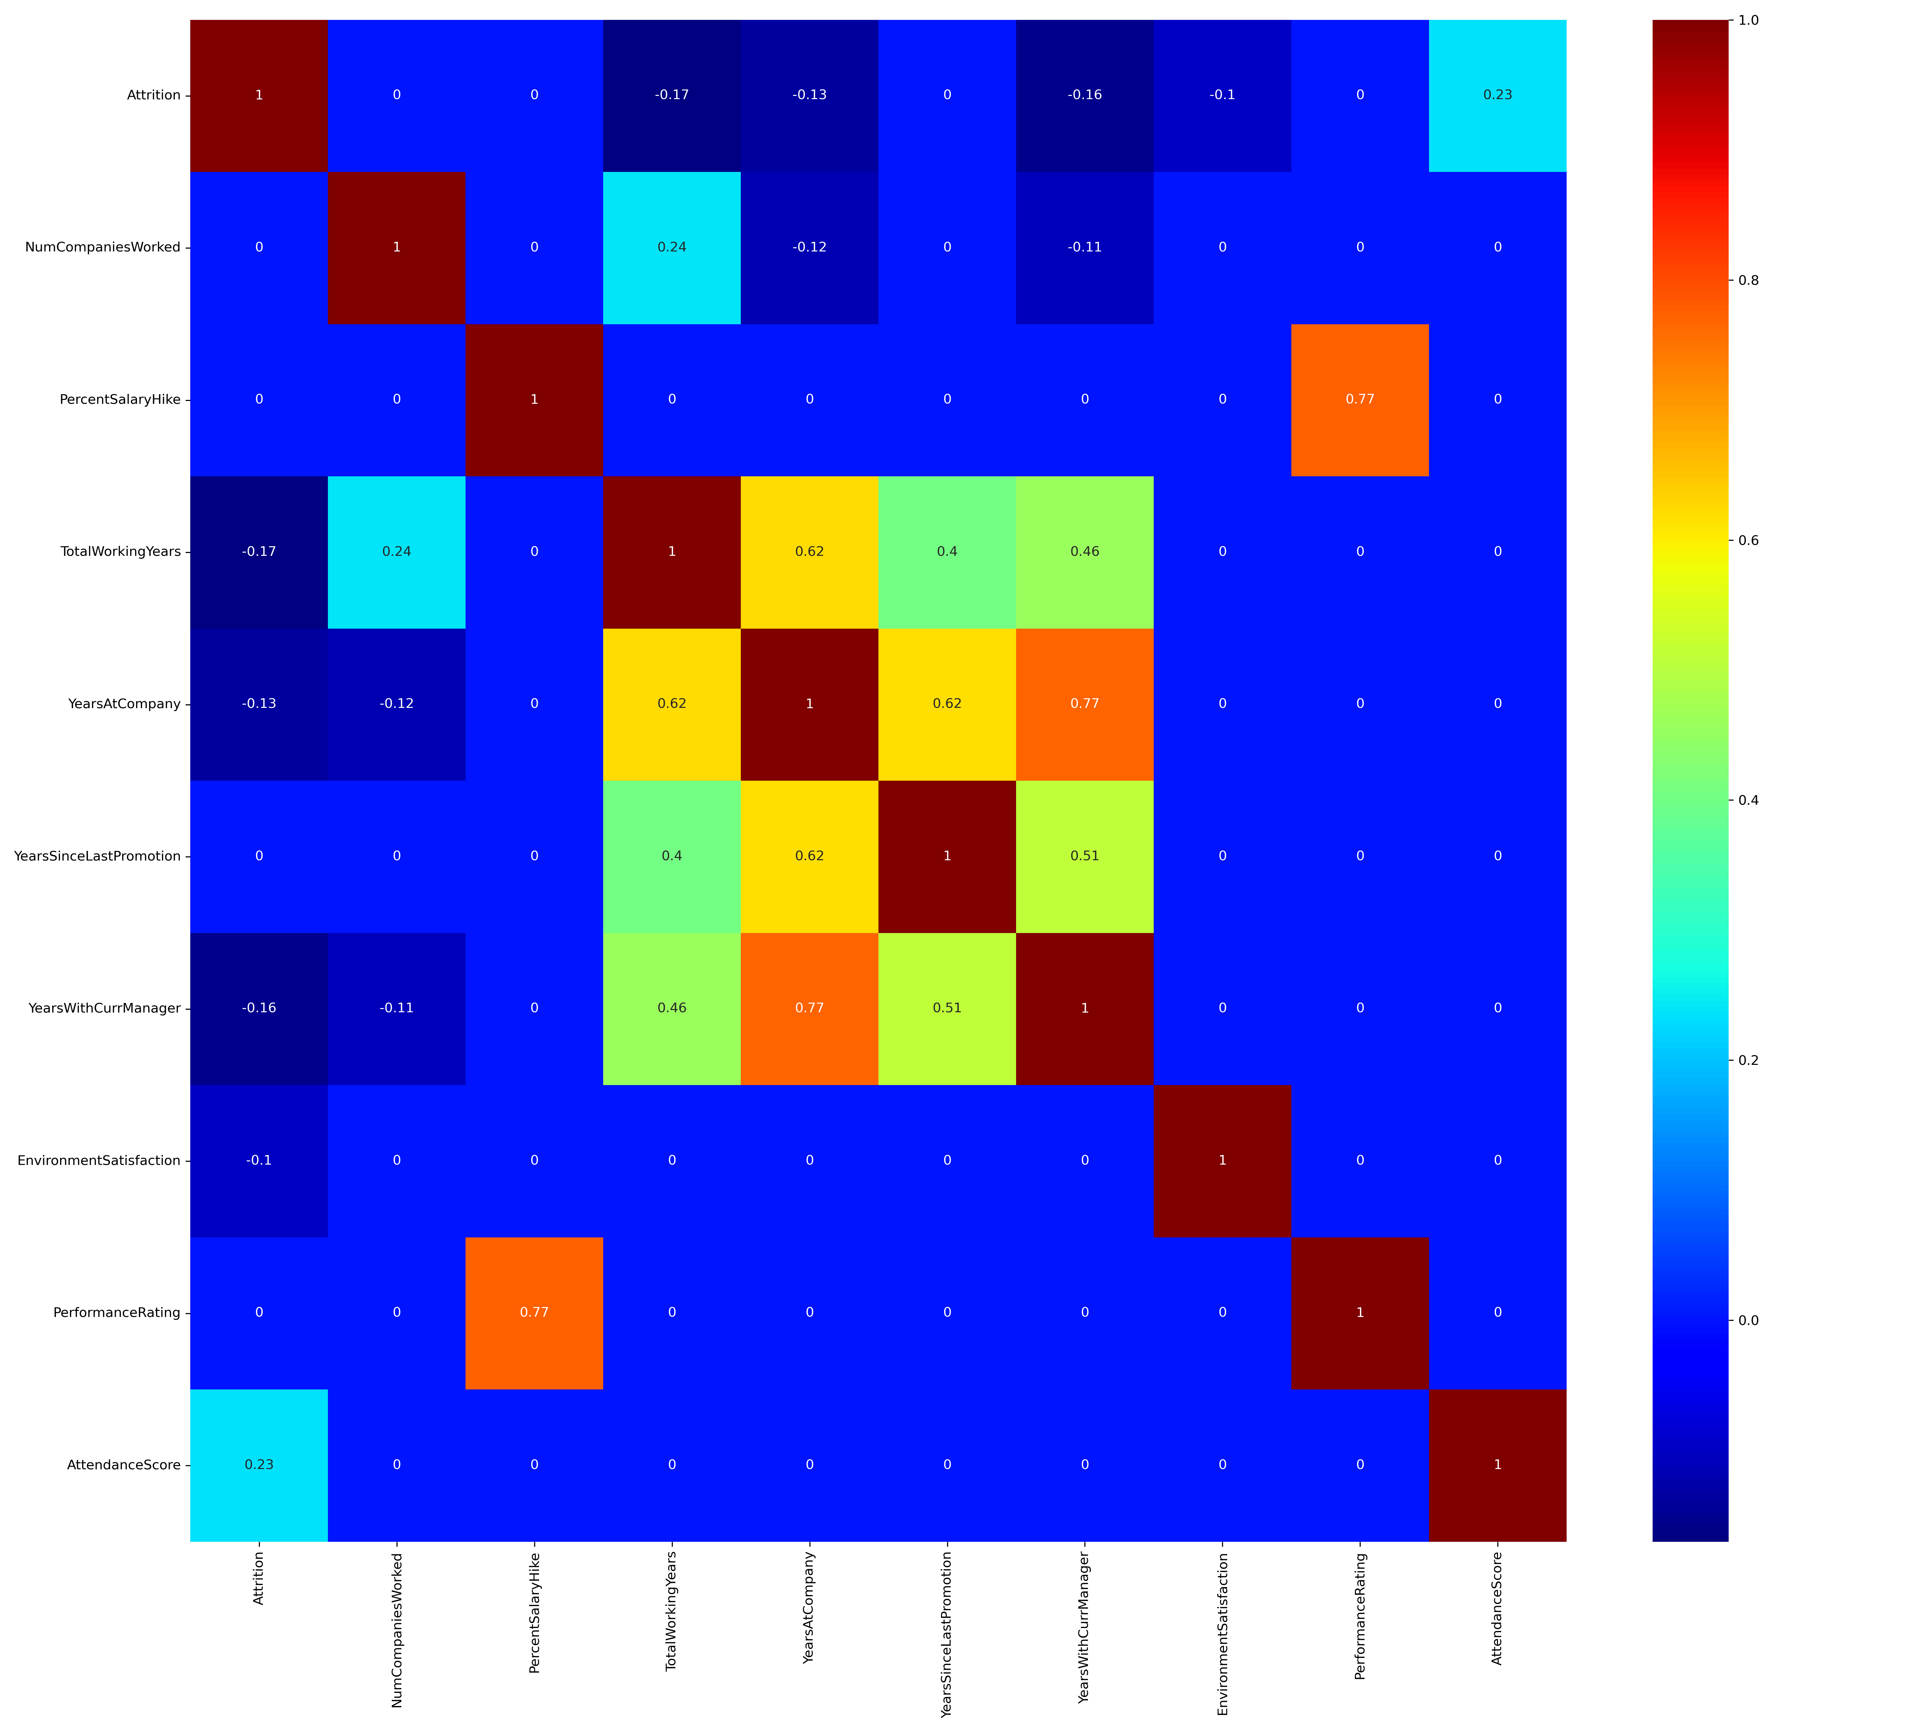
Préparation du dataset
5

Slide 6
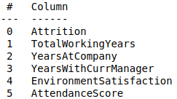
Préparation du dataset
Après corrélation
Après suppression
de colonnes
Dataset après fusion
6

Slide 7
Choix des Algorithmes retenus
DecisionTreeClassifier
RandomForestClassifier
Ridge
SGDClassifier
LogisticRegression
Perceptron
SVC
KNeighborsClassifier
7
Notes:
Expliquer pourquoi ils sont utiles dans notre cas :
Pris les plus connus
Ils sont dans des catégories différentes
Tree -> 1
Ensemble ->2
Linear -> 3, 4, 5, 6
SVM ->7
Neighbors ->8

Slide 8
Démarche mise en œuvre pour entrainer un modèle
1
2
GridSearchCV
2
2
1
2
Meilleurs hyperparamètres
Hyperparamètres
8

Slide 9
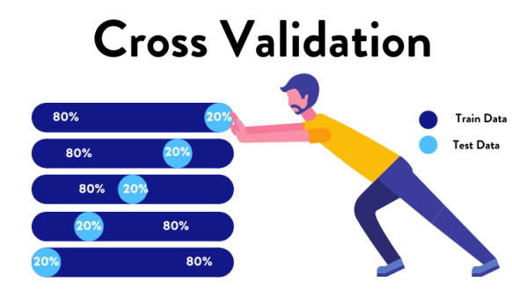
La cross-validation
9

Slide 10
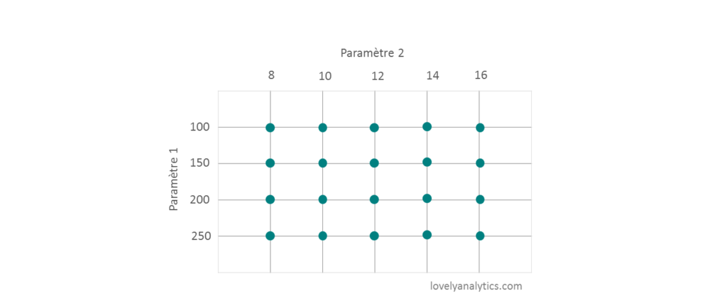
Grid Search
10

Slide 11
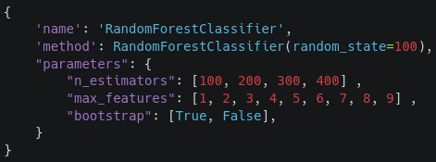
Démarche mise en œuvre pour entrainer un modèle
11
Notes:
Largue choix d’hyperparamètres
Hyperpamètres les plus important
Test long à appliquer
Grid qui sélectionne les meilleurs

Slide 12
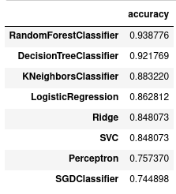
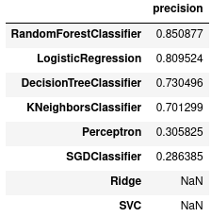
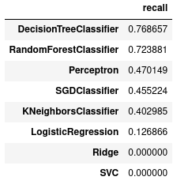
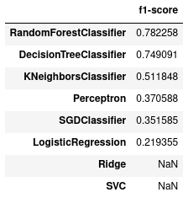
Analyse des résultats obtenus
12

Slide 13
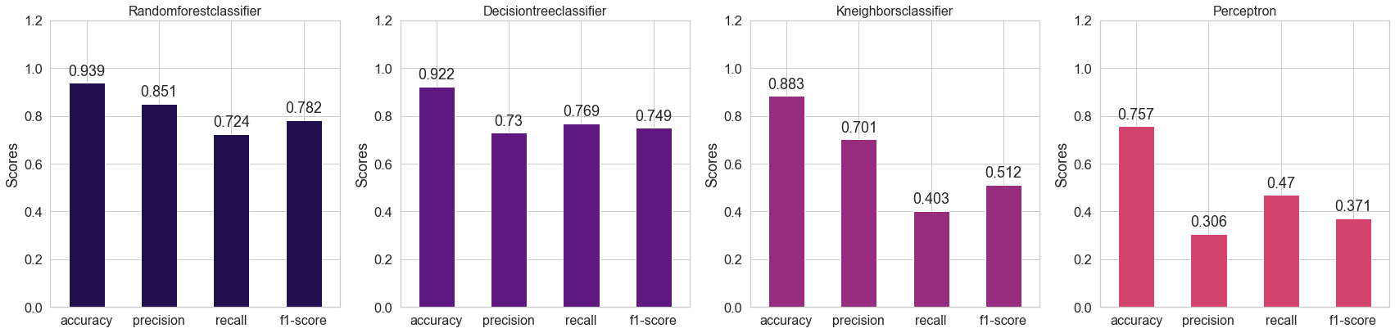
Choix final du modèle
13

Slide 14
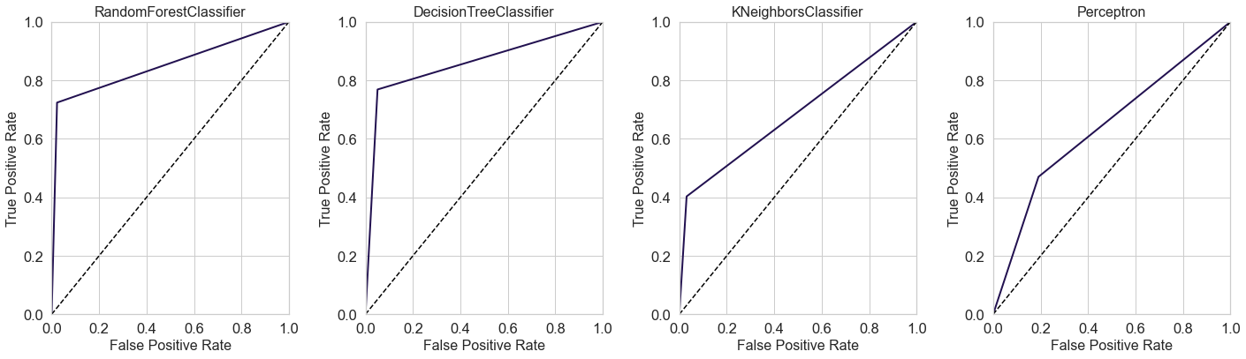
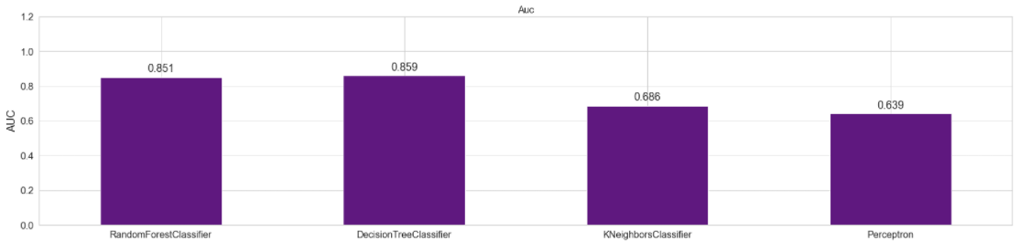
Choix final du modèle
14

Slide 15
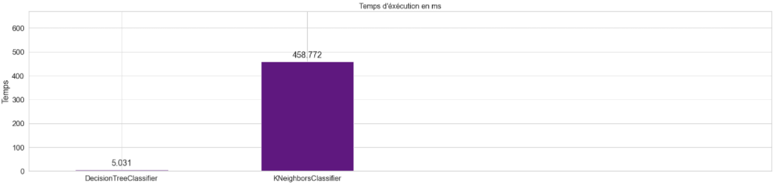
Choix final du modèle
15

Slide 16
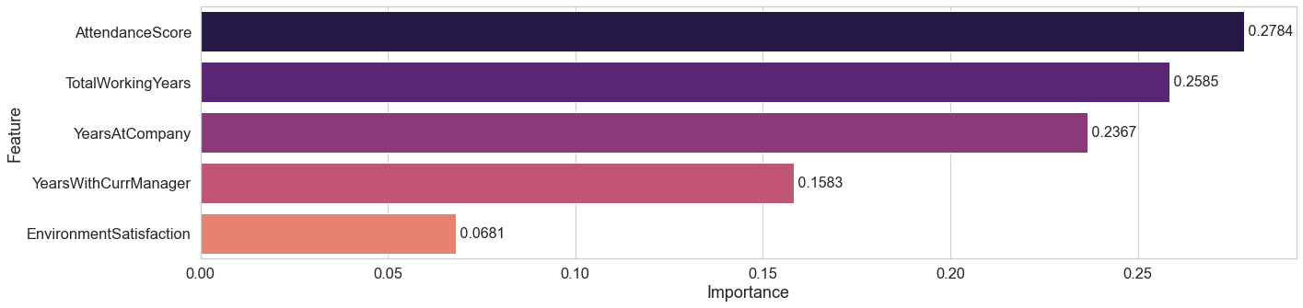
Propositions finales
16

Slide 17




Propositions finales
Sondages semestriels
Diversification des tâches
Réorientation
Récompenses
17

Slide 18
Merci de votre attention
FIN

